Slide 1
Implementierung eines Simplex-Algorithmus
Präsentiert von Jean Sokolov

Slide 2
Inhaltsverzeichnis
Problemstellung
Simplex-Algorithmus
Initialisierung
Iteration
Stopbedingungen
Implementation in Rust
Praktische Demonstration

Slide 3
Problemstellung

Slide 4
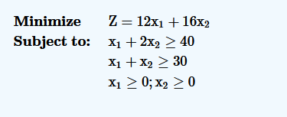
Problemstellung
Lineare Optimierung
Standardminimierungsprobleme
Simplex-Algorithmus in Rust

Slide 5
Simplex-Algorithmus

Slide 6
Simplex-Algorithmus
Besteht aus drei Hauptschritten:
Initialisierung
Iteration
Stopbedingungen

Slide 7
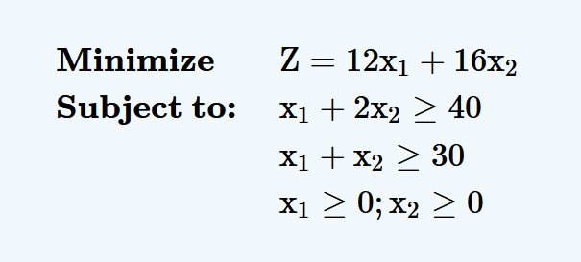
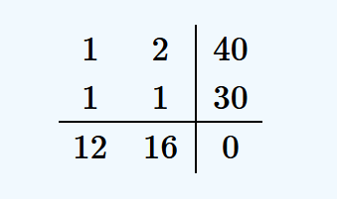
Simplex: Initialisierung
Konvertierung Mini- zu Maximierung
Erstellen einer Matrix mit Zielfunktion und Bedingungen
Transponieren der resultierenden Matrix

Slide 8

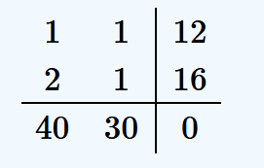
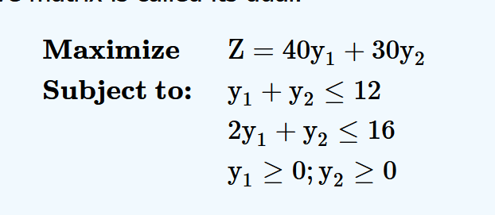
Simplex: Initialisierung
Transponieren
Standardmaximierungs-
problem

Slide 9
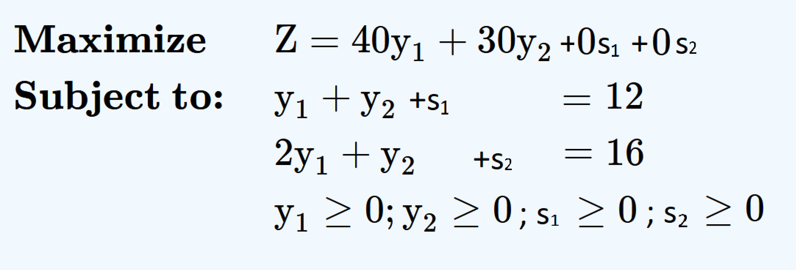
Simplex: Initialisierung
Generieren von Slackvariablen

Slide 10
Simplex: Iteration
Verbessern des Ergebnisses der Kostenfunktion
Auswahl vielversprechendster Variable
Vielversprechend = größter Vorfaktor in Kostenfunktion

Slide 11
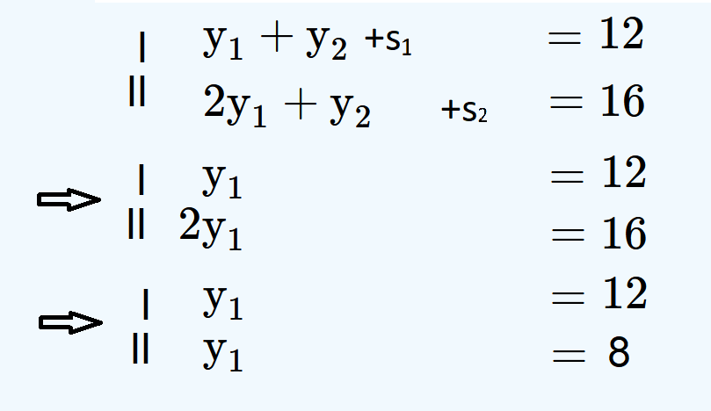
Simplex: Iteration
Auswahl der limitierensten Bedingung

Slide 12
Simplex: Iteration
II 2y₁ + y₂ +s₂ = 16
-> y₁ = 8 – ½ y₂ + ½ s₂
Einsetzen in Gleichungssystem:
Z = 40 (8 – ½ y₂ + ½ s₂) + 30 y₂ + 0 s₁ + 0 s₂
I (8 – ½ y₂ + ½ s₂) + y₂ + s₁ = 12
II y₁ + ½ y₂ + ½ s₂ = 8

Slide 13
Simplex: Iteration
Lösen des Gleichungssystems:
Z = 320 + 10 y₂ + 0 s₁ + 20 s₂
I ½ y₂ + s₁ + ½ s₂ = 4
II y₁ + ½ y₂ + ½ s₂ = 8
Evaluieren der Kostenfunktion:
Z = 320

Slide 14
Simplex: Stopbedingung
Berechnung bis Optimum gefunden
=> Keine weitere Berechnung ist möglich
=> Alle Variablen der Kostenfunktion positiv
=> Wert der Kostenfunktion verschlechtert sich

Slide 15
Simplex: Stopbedingung
Z = 400 - 200 s₁ + 10 s₂
I y₂ + 2 s₁ + s₂ = 8
II y₁ - s₁ = 4
Variablen der Kostenfunktion sind >= 0
Kosten von 320 -> 400

Slide 16
Implementation in Rust

Slide 17
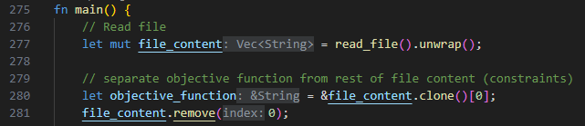
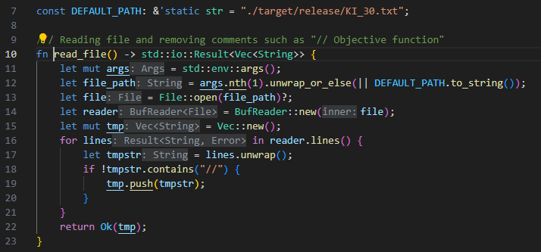
Datei einlesen

Slide 18

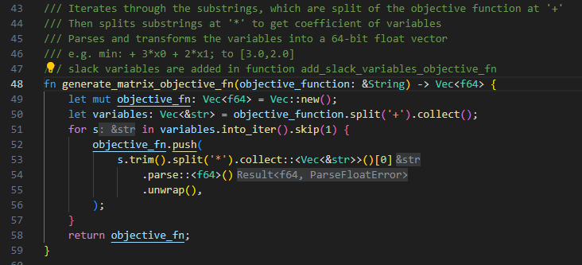
Kostenfunktion parsen

Slide 19
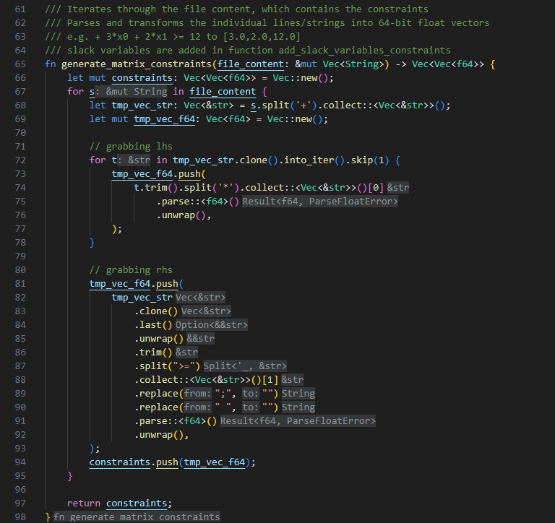
Bedingungen parsen

Slide 20
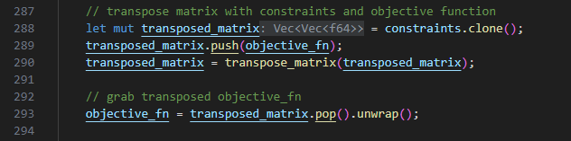
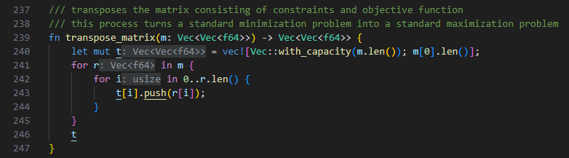
Matrix anlegen und transponieren

Slide 21
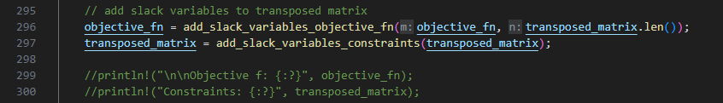
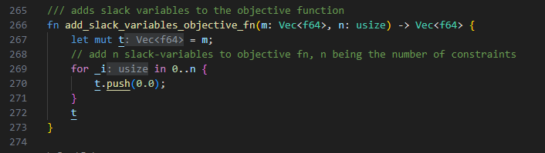
Slackvariablen: Kostenfunktion

Slide 22
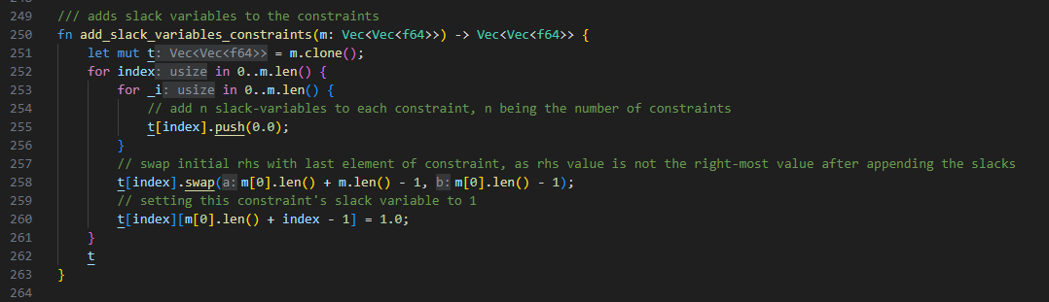
Slackvariablen: Bedingungen

Slide 23
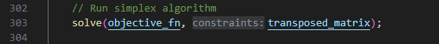
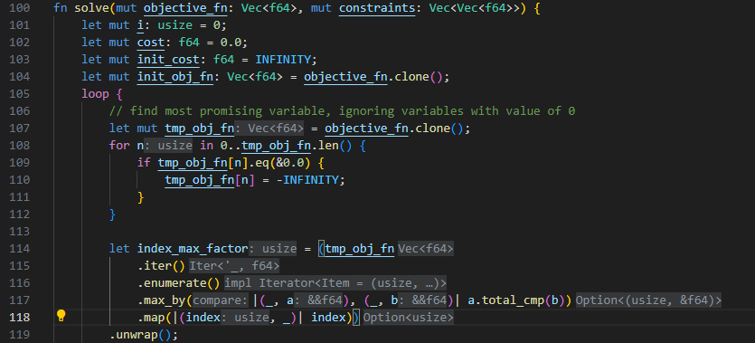
Ausführen des Algorithmus

Slide 24
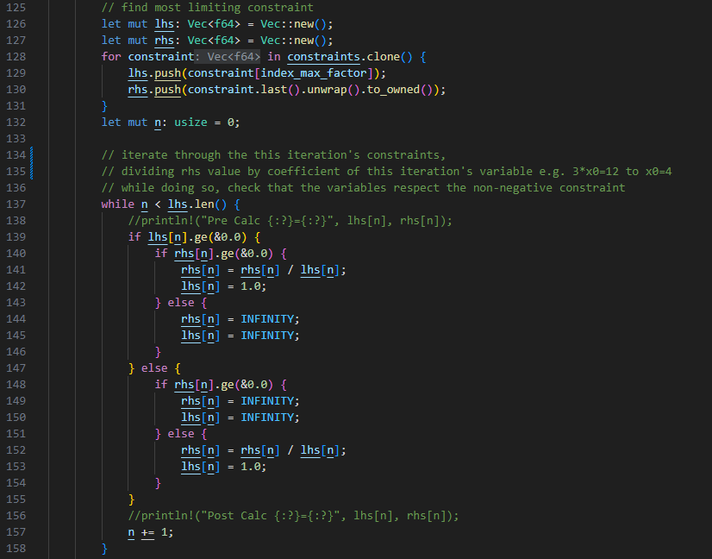
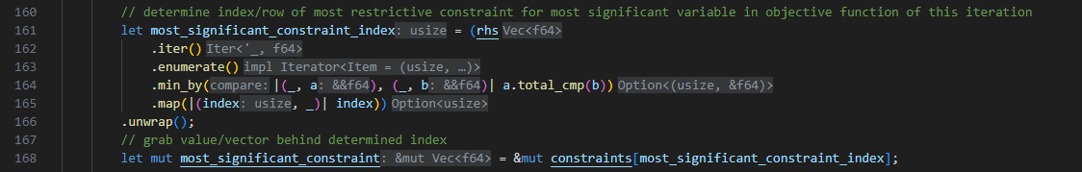
Finden der limitierensten Bedingung

Slide 25
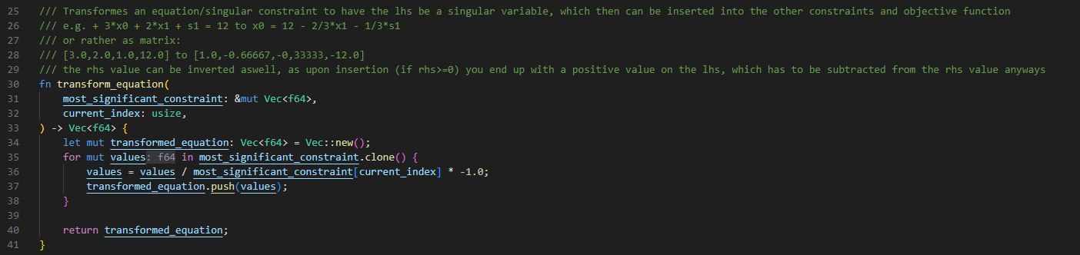
Limitierenste Bedingung umformen

Slide 26
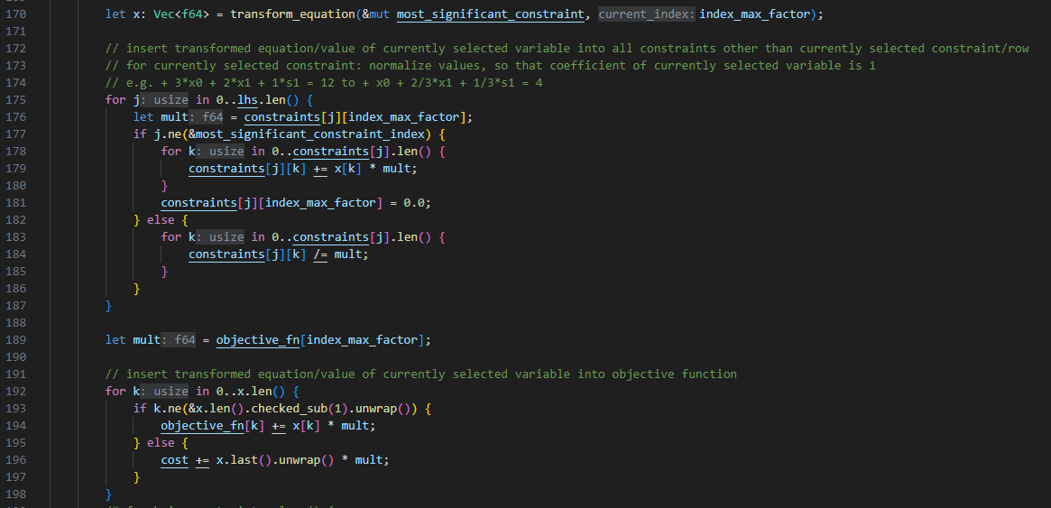
Neuaufstellen des Gleichungssystem

Slide 27
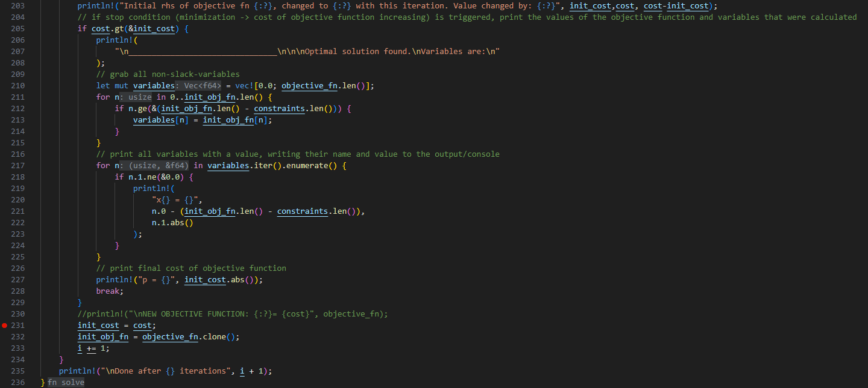
Stopbedingung

Slide 28
Quellcode
https://github.com/JeanSokolov/sat_solver_v2/blob/master/src/main.rs#L275

Slide 29
Praktische Demonstration

Slide 30
Vielen Dank für Ihre Aufmerksamkeit

